Slide 1
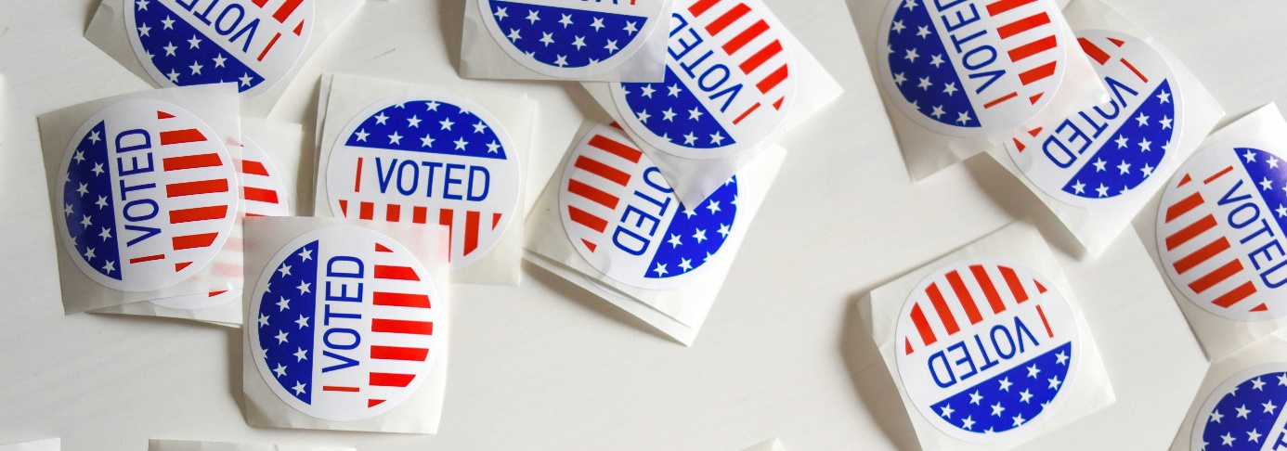
US-Wahl 2024

Slide 2
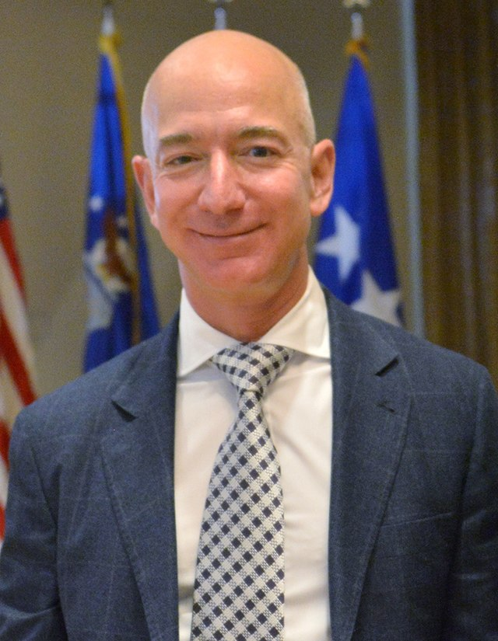
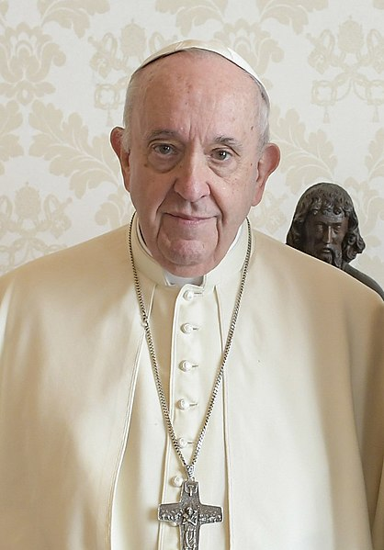
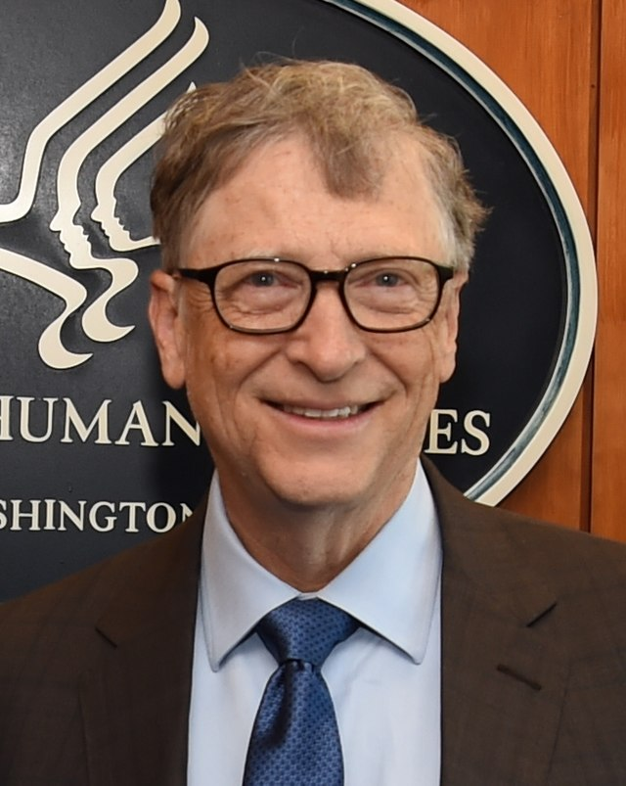
Die Mächtigsten Menschen der Welt 2023
Jeff Bezos
Taylor Swift
Pabst Franziskus
Bill Gates
Ursula von der Leyen
Notes:
Hintergrund: Das Magazin Forbes (https://www.forbes.at) gibt Ranking-Listen zu verschiedenen Themen heraus. 2023 waren die folgenden Personen gelistet: Ursula von der Leyen (1 – mächtigste Frau der Welt), Taylor Swift (5 – mächtigste Frau der Welt), Jeff Bezos (3 – reichster Mann der Welt), Bill Gates (7 – reichster Mann der Welt), Pabst Franziskus.

Slide 3
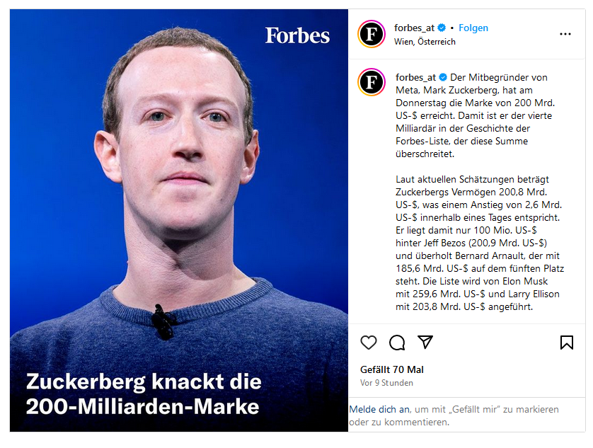
Ursula von der Leyen
„Mächtigste Frau der Welt“ 2023 (nach Forbes)
https://www.instagram.com/forbes_at/p/DA5OvfTtxV4/
https://www.forbes.com/consent/ketch/?toURL=https://www.forbes.com/lists/power-women/
Notes:
Verweis auf die Unterscheidung „Mächtigste Frau der Welt“ und „Reichste Menschen der Welt“.

Slide 4
Bundeskanzler oder US-Präsident – Wer hat mehr Macht?
Notes:
Je nach Kenntnisstand sollte zusätzlich auf die Aufgaben des US-Präsidenten eingegangenen werden. Hierzu kann zusätzlich das Begleitmaterial (s. Material Stundenbeschreibung) mit herangezogen werden.

Slide 5
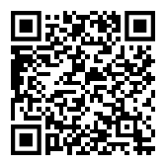
Arbeitsauftrag
Bestimme mit Hilfe der Internetseite, welche Aufgaben und Befugnisse der Bundeskanzler hat! Bearbeite im Anschluss Aufgabe 1 auf deinem Arbeitsblatt!
https://www.bundeskanzler.de/bk-de/kanzleramt/aufgaben-des-bundeskanzlers

Slide 6
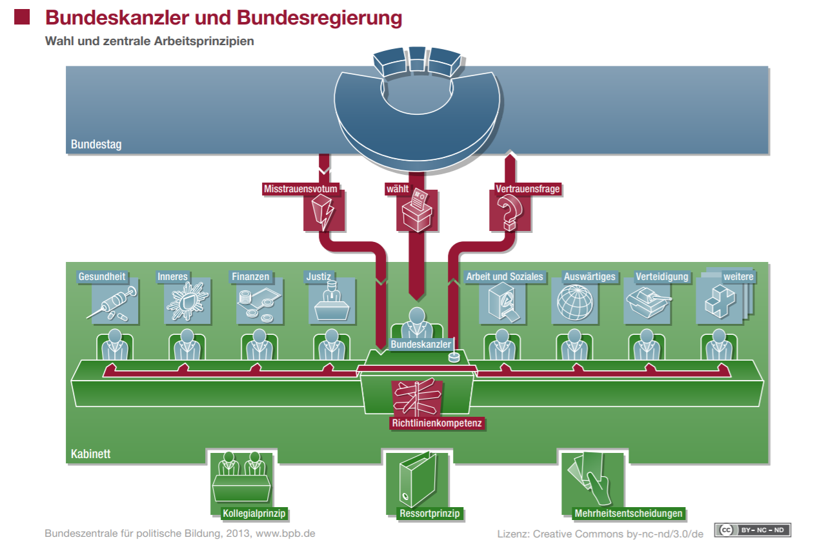
Notes:
Die Grafik kann zur Besprechung verwendet werden.

Slide 7
Art. 69 GG
Bundeskanzler
Bundespräsident
Aufgaben des Bundeskanzlers
Bundeskabinett
Art. 65 GG:
Art. 115b GG:
Trägt
Die Minister arbeiten nach dem
___________________________.
gegenüber
(Art. 68 GG)
Konstruktives Misstrauensvotum (Art. 67 GG)

Slide 8
Art. 69 GG
bestimmt
schlägt Mitglieder des Bundeskabinetts vor
Stellvertreter
Bundeskanzler
Bundespräsident
Aufgaben des Bundeskanzlers
Bestimmt die Richtlinien der
Bundeskabinett
Art. 65 GG:
Regierungspolitik (Richtlinienkompetenz)
Art. 115b GG:
Befehls- und Kommandogewalt
im Verteidigungsfall
Regierungsverantwortung
Trägt
Die Minister arbeiten nach dem
___________________________.
gegenüber
Ressortprinzip
Vertrauensfrage (Art. 68 GG)
Konstruktives Misstrauensvotum (Art. 67 GG)
Bundestag

Slide 9
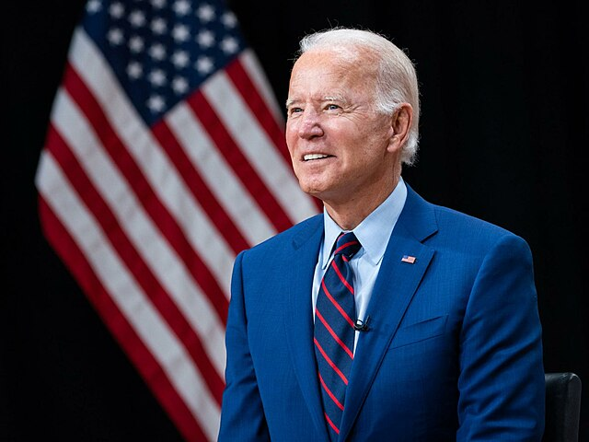
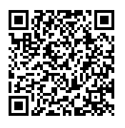
Warum wird der US-Präsident als mächtigster Mann der Welt bezeichnet?
Notes:
https://www.arte.tv/de/videos/100626-000-A/wie-viel-macht-hat-der-praesident-5-5/ - Überleitung: US-Präsident / Fragestellung: Warum wird der US-Präsident als mächtigster Mann der Welt bezeichnet?

Slide 10
Bundeskanzler oder US-Präsident – Wer hat mehr Macht?
Notes:
Je nach Kenntnisstand bzw. gewünschter Vertiefung kann zusätzlich auf die Aufgaben des US-Präsidenten eingegangenen werden. Hierzu kann das Begleitmaterial (s. Material Stundenbeschreibung) mit herangezogen werden.

Slide 11
Wer hat mehr Macht?
Der Bundeskanzler oder der US-Präsident?

Slide 12
Bildnachweis
Folie 1 Element5Digital on Unsplash
Folie 2 Papst Franziskus Quirinale.it, Donald Trump (White House, Public domain), Jeff Bezos (U.S. Space Force, Public domain), Bill Gates (Public domain), Taylor Swift (iHeartRadioCA via Wikimedia commons CC BY SA 3.0)
Folie 3 Xavier Lejeune, Simon Harris and Ursula von der Leyen, April 2024 01.jpg via Wikimedia Commons, CC BY SA 4.0, © European Union, 2024
https://twitter.com/forbes/status/996318019424047104?lang=de
Folie 4 Joe Biden und Olaf Scholz (White House, Public domain)
Folie 6 Bundeszentrale für politische Bildung (Hrsg.), Bundeskanzler und Bundesregierung, CC BY NC ND 3.0
Folie 7 Joe Biden (Public domain)
Quellennachweis
https://www.tagesschau.de/ausland/amerika/soziale-medien-us-wahlen-100.html

